Slide 1



La Conferencia Técnica Multitrack hecha por devs para devs
Noviembre 3-4-5, 2020
Notes:
Docente: Bienvenidos a este taller, pero antes de comenzar permítanme decir algunas palabras sobre la conferencia. No olviden unirse hoy, mañana y el 5 de Noviembre de 2 a 7 PM para descubrir las maravillosas charlas y ponentes.
La conferencia se centra en 3 macro-temas (SA and cybersecurity, Frontend and design and AI/ML and effective devs and teams) y no os perdáis la especial inmersión de hoy en el mundo de la tecnología de (TEMA DEL DÍA):
Cada día se centra en un macro-tema:
20 de octubre → Arquitectura de software y ciberseguridad
21 de octubre → Front-End y Diseño
22 de octubre → AI/ML y Desarrolladores y equipos efectivos
Consejos para el docente:
N:B: Si su taller es en el día 2 o 3 no necesita mencionar los días/temas anteriores.

Slide 2


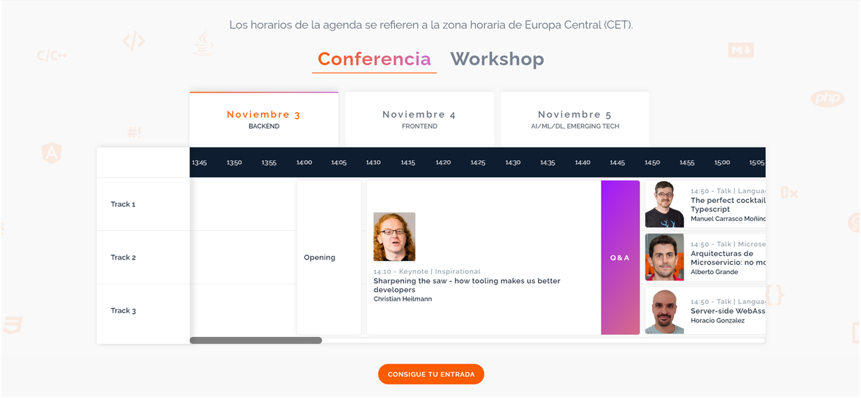
Agenda
https://events.codemotion.com/conferences/online/2020/online-tech-conference-spanish-edition/agenda/
Notes:
Docente: Aquí encuentras el enlace para ver la gran agenda de la conferencia de 3 días y pasemos al taller ahora
N.B: Añade la diapositiva inicial de tu taller después de esta diapositiva y preséntala brevemente.

Slide 3



Únete a las Q&A en
Notes:
Docente: Nuestra forma de comunicación es a través del canal dedicado en Discord, así que por favor asegúrense dejarme todas sus preguntas allí y yo las responderé

Slide 4

Código de Conducta
Codemotion se compromete a realizar una Conferencia
que refleja la diversidad de su comunidad
y brinda una experiencia libre de acoso
para todo el mundo.
D
OBTÉN MÁS INFORMACIÓN EN ISCORD
Notes:
Docente: Por supuesto no olviden que Codemotion se ha comprometido a realizar una conferencia/taller que refleje la diversidad de su comunidad y proporcione una experiencia libre de acoso para todos... y ahora empecemos

Slide 5
De la teoría a la práctica: programando con ordenadores cuánticos
Introducción: Motivación. Concepto de qubit. (15 mins)
Hands-on IBM Q Experience. Superposición, entrelazamiento. Volumen cuántico, hardware, visualizaciones, amplitud y distribución de probabilidad. (25 mins)
Q&A (5 mins)
Qiskit en el Quantum Lab - Qiskit Terra, Qiskit Aer, Qiskit Ignis y Qiskit Aqua. (25 mins)
Otros frameworks: Explicar las diferencias entre los distintos ordenadores cuánticos. (15 mins)
Q&A (10 mins)
D
#de-la-teoría-a-la-práctica-programando-con-ordenadores-cuánticos
ISCORD
Notes:
Docente: Por supuesto no olviden que Codemotion se ha comprometido a realizar una conferencia/taller que refleje la diversidad de su comunidad y proporcione una experiencia libre de acoso para todos... y ahora empecemos

Slide 6


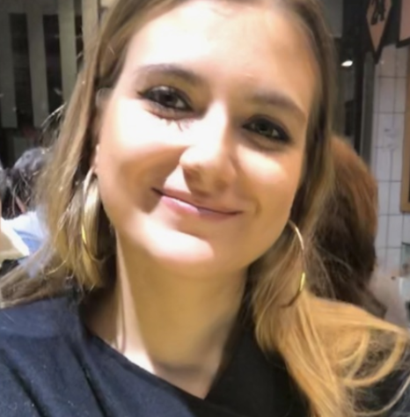


Ponentes
David Morcuende, AI solution architect @BBVANext, Qiskit Advocate
@David_morcu
Carmen Recio, data scientist @IBM, Qiskit Advocate
@carmenreciov
@QuantumMadrid
Computación Cuántica en Madrid
Notes:
Docente: Por supuesto no olviden que Codemotion se ha comprometido a realizar una conferencia/taller que refleje la diversidad de su comunidad y proporcione una experiencia libre de acoso para todos... y ahora empecemos

Slide 7
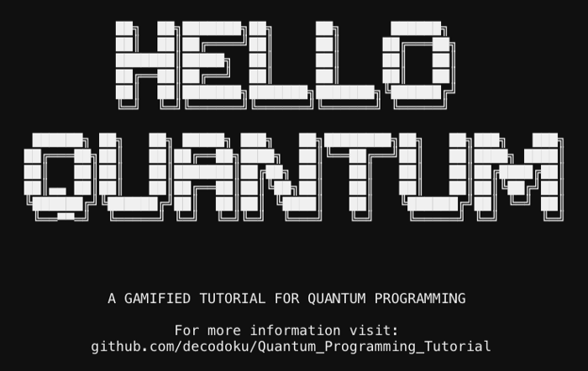
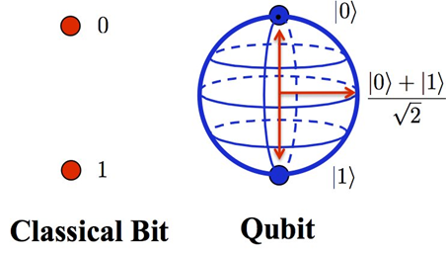
Introducción
Unidad mínima de información
En los ordenadores cuánticos la información es codificada en qubits; cada qubit puede tomar un valor 0, 1 o una
superposición de 0 y 1; una combinación de los dos valores en cualquier proporción.
En los ordenadores clásicos la información es codificada en bits; y cada bit puede tomar dos posibles valores,
0 o 1.

Slide 8
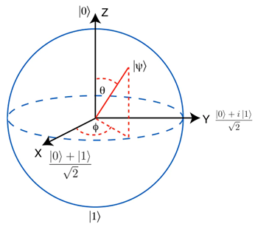
Introducción
Unidad mínima de información
Un qubit es sistema cuántico de dos niveles cuyos dos estados básicos se escriben como | 0 > y | 1 >
Un qubit se representa geométricamente mediante un punto sobre la Esfera de Bloch. | Ψ > = 𝛂 | 0 > + 𝜷 | 1 >
Siendo 𝛂 y 𝜷 números complejos
Donde
En el eje Z tendríamos los valores | 0 > y | 1 >
En el eje X marcaremos los estados positivo o negativo:
| + > , | - >
En el eje Y encontraríamos la parte imaginaria: | i > , | -i >
Notes:
En mecánica cuántica, la esfera de Bloch es una representación geométrica del espacio de estados puros de un sistema cuántico de dos niveles.
Un qubit se puede representar como una combinación lineal de los estados |0> y |1> … es decir |Ψ> = α |0> + β |1>
El punto de coordenadas cartesianas (0,0,1) corresponde al autovector con autovalor positivo de la matriz de Pauli, mientras que el punto opuesto (0,0,-1) corresponde al autovector con autovalor negativo.

Slide 9

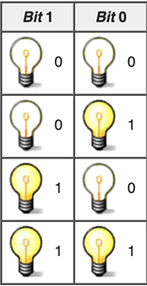


Introducción
Unidad mínima de información
0 1
a₁ 0 0
a₂ 0 1
a₃ 1 0
a₄ 1 1
Número complejo
Notes:
El estado de un ordenador clásico de dos bits, podría ser
00
01
10
11
El estado sería una sola de esas combinaciones en particular.
El estado de un ordenador cuántico de dos qubits es una combinación de todas las posibles combinaciones de dos 1s y 0s … con un coeficiente
Es decir a1*00+a2*01+a3*10+a4*11
Cada uno de los a sub algo es una combinación que nos dice cada cuanto de cada para 0 1 se componen
La cantidad de información que contiene un ordenador cuántico tiene tamaño de 2 elevado a N
Esto implica que un ordenador cuántico pueda realizar muchos más cálculos simultáneamente: un sistema con N qubits podría ejecutar 2N cálculos en paralelo.

Slide 10
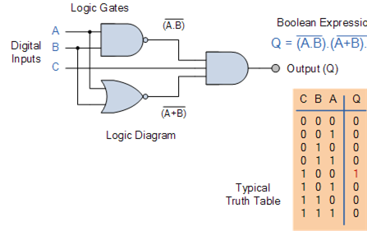
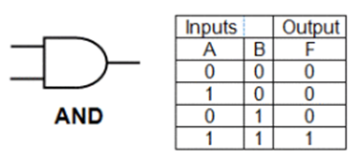
Introducción
¿Cómo funciona un ordenador?
Un ordenador funciona mediante cambios de estado, para pasar de un estado a otro se utilizan operaciones lógicas sobre los bits del estado. Estas operaciones se realizan mediante puertas lógicas.
Los algoritmos son encadenaciones de estas puertas.

Slide 11
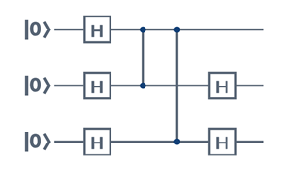
Introducción
¿Cómo funciona un ordenador?
Circuitos cuánticos
Un circuito cuántico es una serie secuencial de transformaciones cuánticas sobre un registro cuántico.
Estas transformaciones cuánticas son representadas como puertas cuánticas.
Las entradas son generalmente estados de base computacional (todos |0> a menos que se indique lo contrario)
Los diagramas de circuitos cuánticos se dibujan con el tiempo en dirección de izquierda a derecha, con puertas cuánticas que cruzan uno o más "cables" (qubits) según corresponda.
Notes:
Un ordenador funciona mediante cambios de estado, para pasar de un estado a otro se utilizan operaciones lógicas sobre los bits del estado. Estas operaciones se realizan mediante puertas lógicas.
Los bits que definen el estado en el que ya está el ordenador.
Para pasar de un estado del ordenador a otro, lo que hacemos es usar una operación lógica sobre los bits que definen el estado en el que ya está el ordenador.
Estas operaciones se llaman puertas lógicas … uniendo muchas de esas operaciones lógicas … formamos un algoritmo …

Slide 12
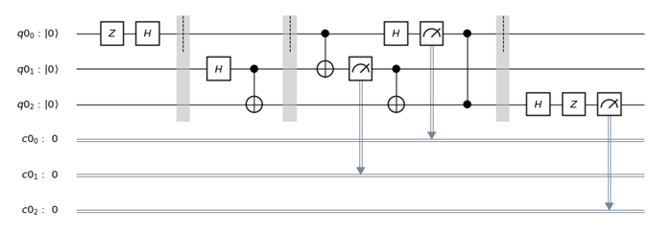
Introducción
¿Cómo funciona un ordenador?
Cualquier conjunto completo de puertas lógicas clásicas sobre un ordenador clásico puede construirse sobre un conjunto de puertas cuánticas sobre un ordenador cuántico
Notes:
Un ordenador funciona mediante cambios de estado, para pasar de un estado a otro se utilizan operaciones lógicas sobre los bits del estado. Estas operaciones se realizan mediante puertas lógicas.
Los bits que definen el estado en el que ya está el ordenador.
Para pasar de un estado del ordenador a otro, lo que hacemos es usar una operación lógica sobre los bits que definen el estado en el que ya está el ordenador.
Estas operaciones se llaman puertas lógicas … uniendo muchas de esas operaciones lógicas … formamos un algoritmo …

Slide 13
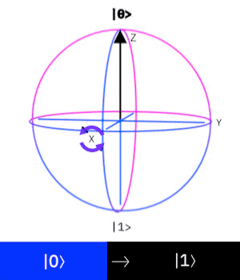
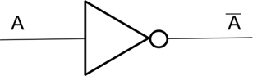
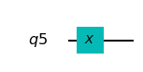
Introducción
Unidad mínima de información
Puerta X
La puerta Pauli X tiene la propiedad de cambiar el estado | 0⟩ a | 1⟩ y viceversa.
INPUT | OUTPUT
0 | 1
1 | 0
Notes:
Un ordenador funciona mediante cambios de estado, para pasar de un estado a otro se utilizan operaciones lógicas sobre los bits del estado. Estas operaciones se realizan mediante puertas lógicas.
Los bits que definen el estado en el que ya está el ordenador.
Para pasar de un estado del ordenador a otro, lo que hacemos es usar una operación lógica sobre los bits que definen el estado en el que ya está el ordenador.
Estas operaciones se llaman puertas lógicas … uniendo muchas de esas operaciones lógicas … formamos un algoritmo …

Slide 14
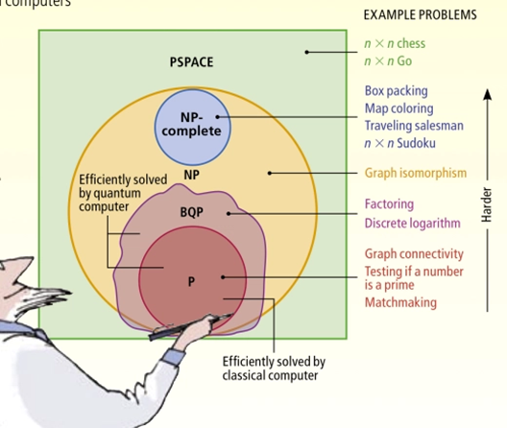
Introducción
Problemas
La teoría de la complejidad estudia cómo crece el coste computacional, principalmente en memoria y tiempo, de resolver un problema determinado en relación a cómo crece el tamaño de la entrada a ese problema.
Notes:
Un ordenador funciona mediante cambios de estado, para pasar de un estado a otro se utilizan operaciones lógicas sobre los bits del estado. Estas operaciones se realizan mediante puertas lógicas.
Los bits que definen el estado en el que ya está el ordenador.
Para pasar de un estado del ordenador a otro, lo que hacemos es usar una operación lógica sobre los bits que definen el estado en el que ya está el ordenador.
Estas operaciones se llaman puertas lógicas … uniendo muchas de esas operaciones lógicas … formamos un algoritmo …

Slide 15
Introducción
Algoritmos y aplicaciones
Deutsch-Josza1 → primer algoritmo cuántico que tiene mejor performance que su análogo clásico.
Grover2 → Algoritmo de búsqueda en una secuencia no ordenada de datos con N componentes.
Finanzas (Optimización de activos y carteras de inversión)
Salud/Química (ADN y proteínas)
Ciberseguridad (Métodos de cifrado)
Movilidad y transporte (Tráfico y diseño de aviones)

Slide 16

Q&A (5 mins)
#de-la-teoría-a-la-práctica-programando-con-ordenadores-cuánticos
ISCORD
Notes:
Docente: Por supuesto no olviden que Codemotion se ha comprometido a realizar una conferencia/taller que refleje la diversidad de su comunidad y proporcione una experiencia libre de acoso para todos... y ahora empecemos

Slide 17
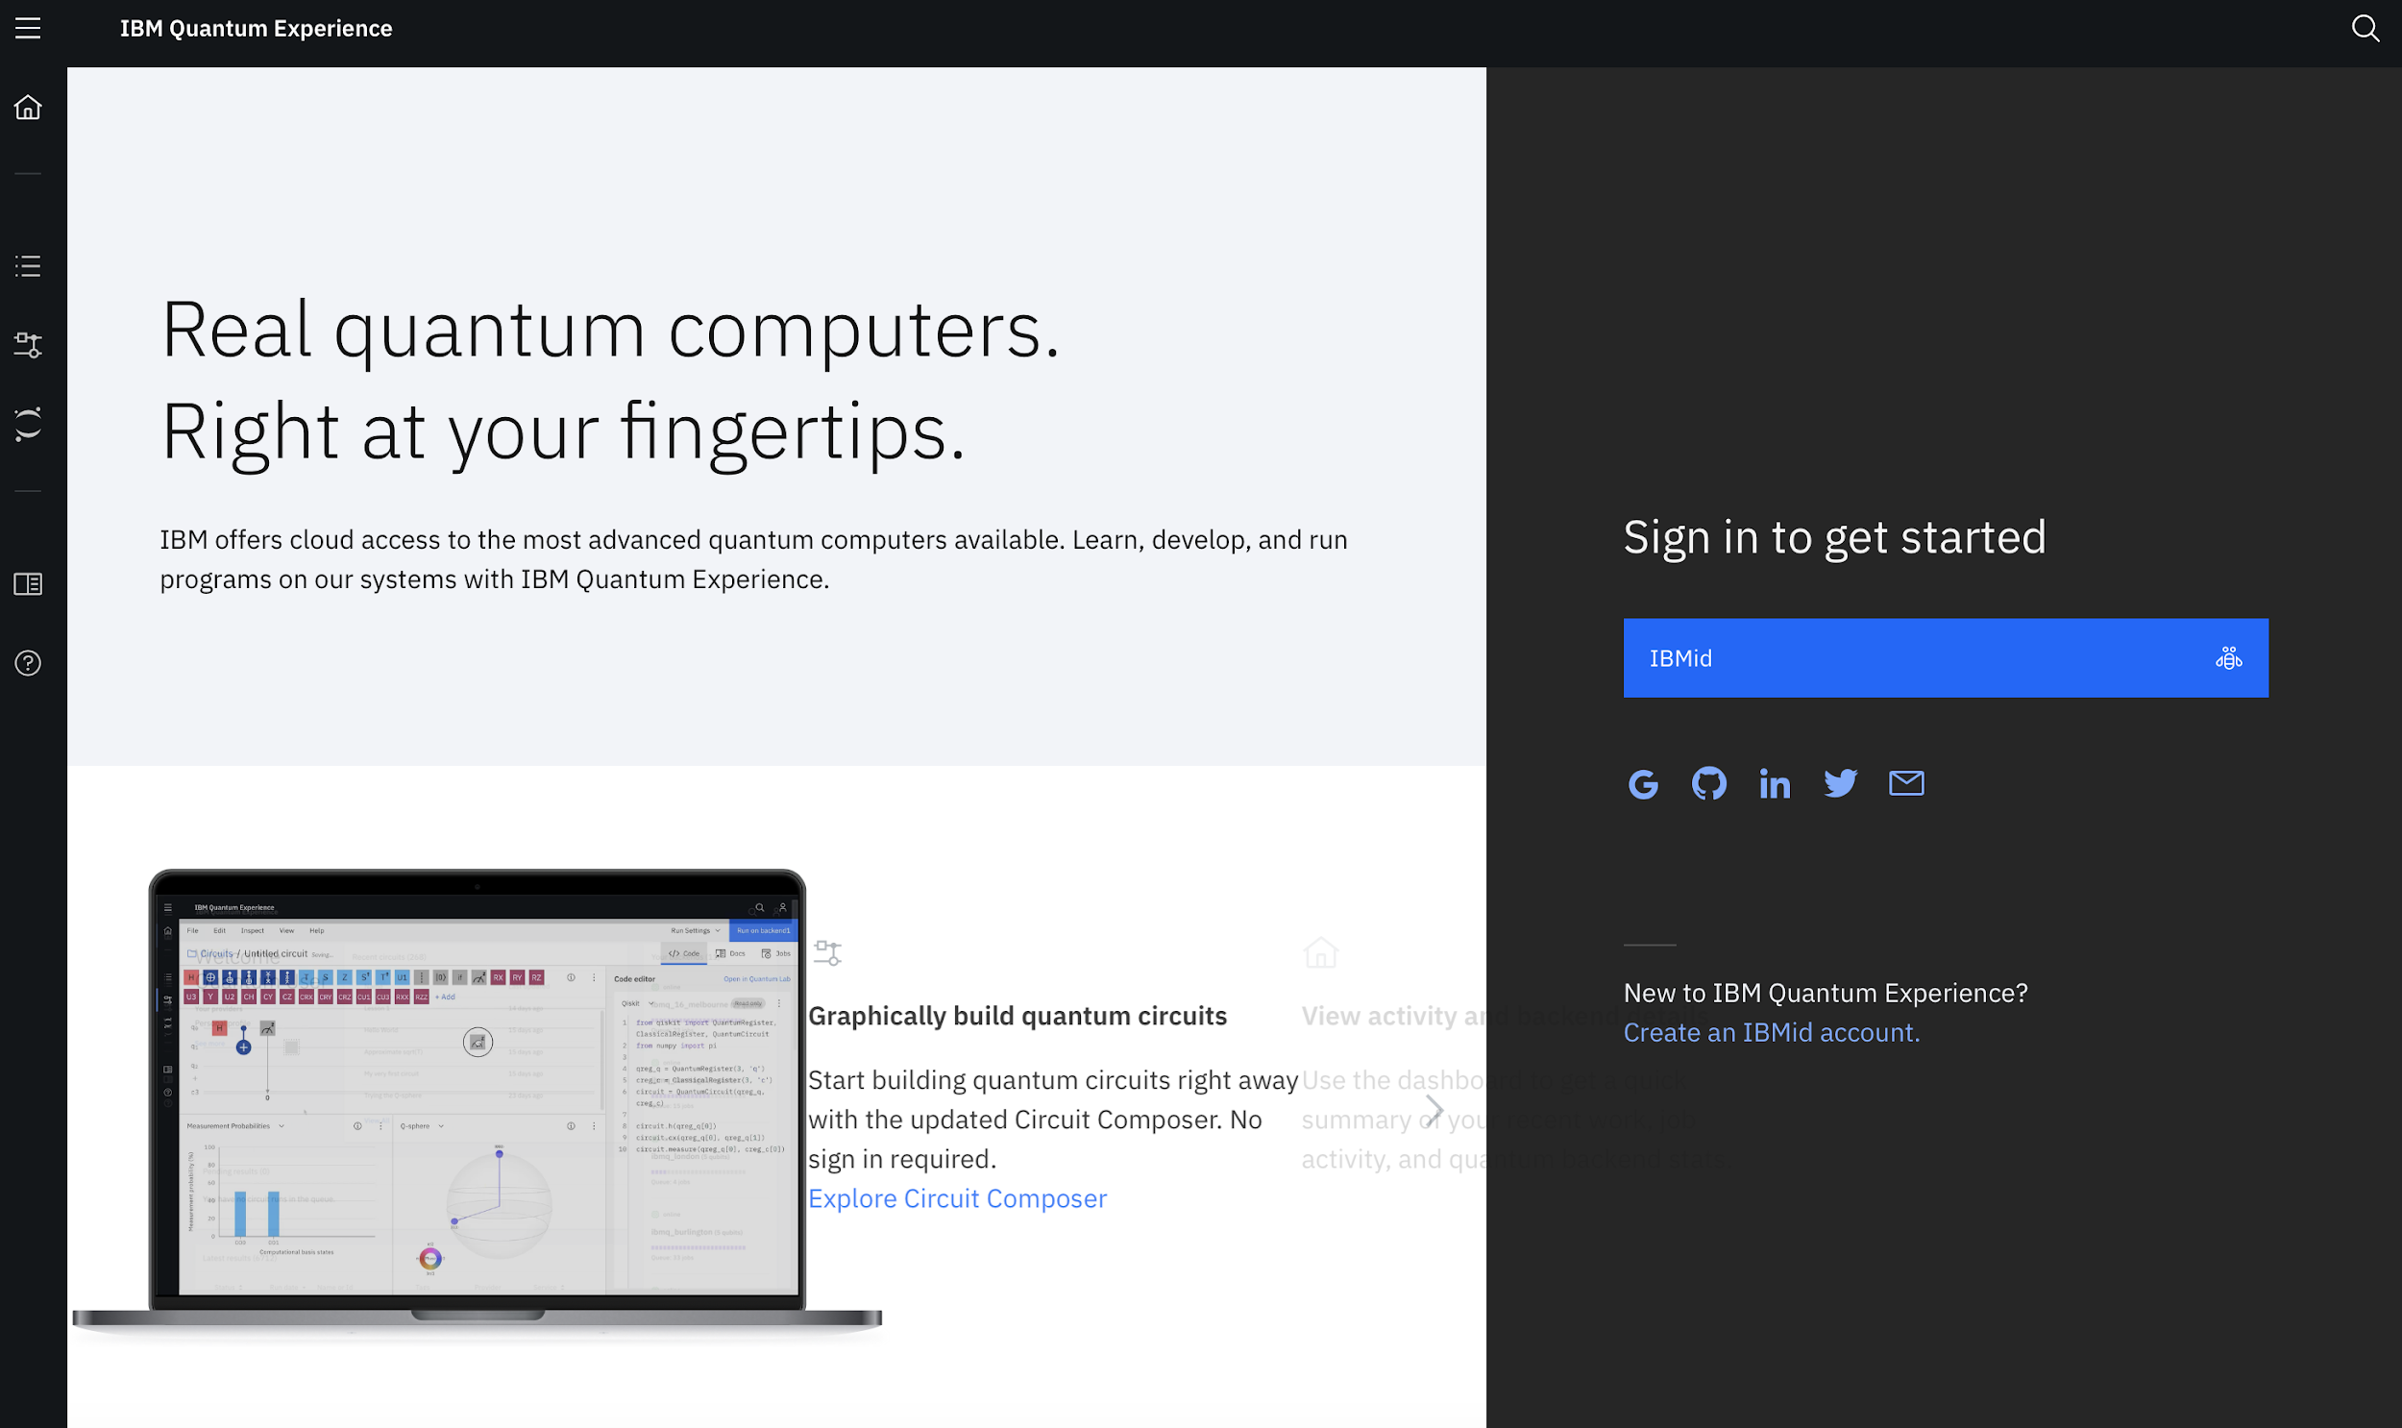
Hands-on IBM Quantum Experience
Notes:
Docente: Por supuesto no olviden que Codemotion se ha comprometido a realizar una conferencia/taller que refleje la diversidad de su comunidad y proporcione una experiencia libre de acoso para todos... y ahora empecemos

Slide 18
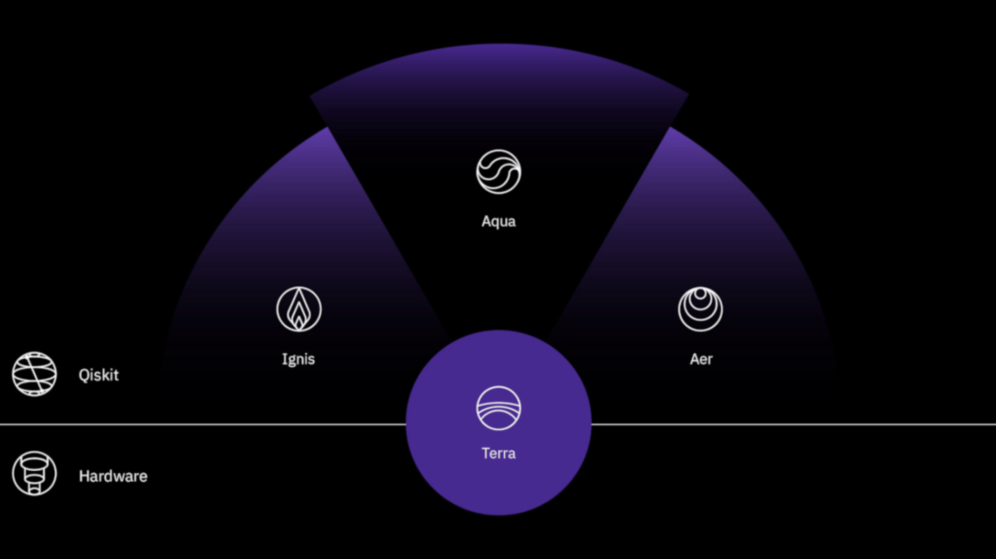
Qiskit en el Quantum Lab
Notes:
Docente: Por supuesto no olviden que Codemotion se ha comprometido a realizar una conferencia/taller que refleje la diversidad de su comunidad y proporcione una experiencia libre de acoso para todos... y ahora empecemos

Slide 19
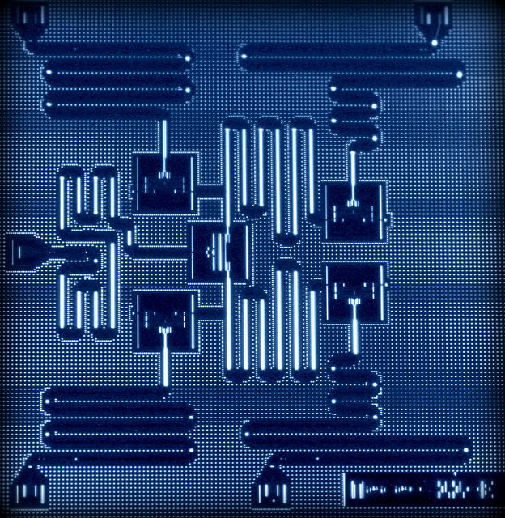
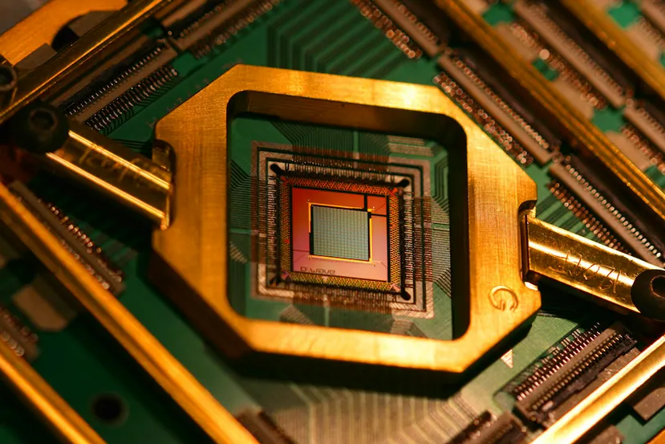
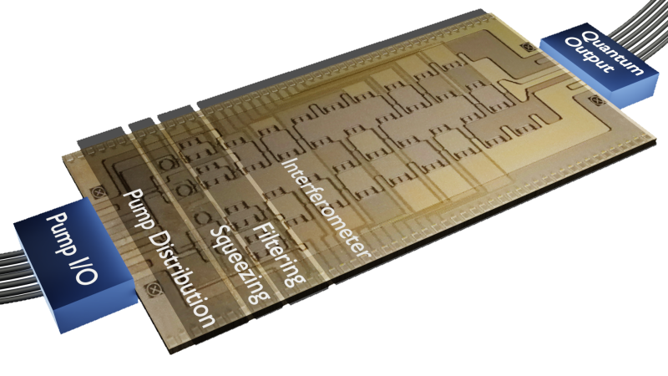
Otros frameworks
Superconductores
Iones atrapados
Annealers

Slide 20

Otros frameworks
AWS Braket

Slide 21

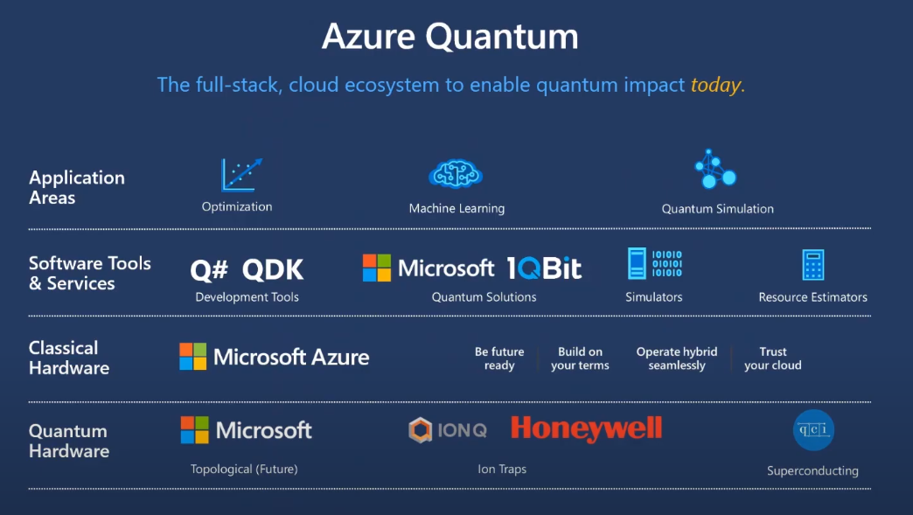
Otros frameworks
Microsoft Q#

Slide 22
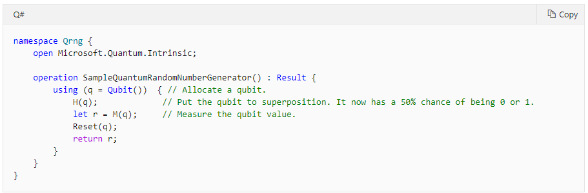
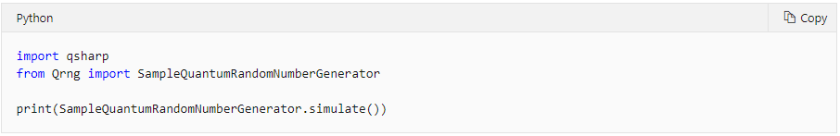
Otros frameworks
Microsoft Q#

Slide 23
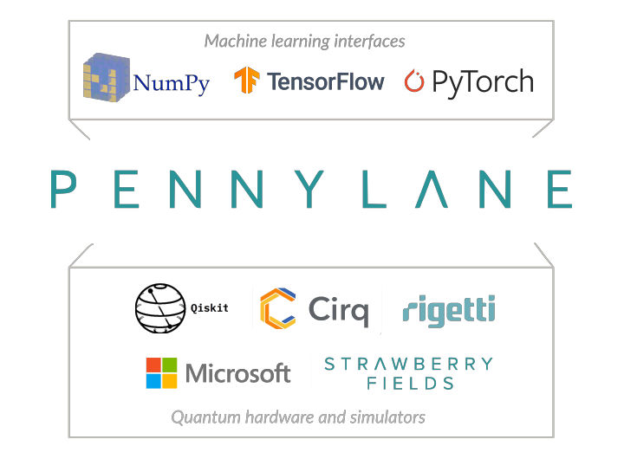

Otros frameworks
Xanadu

Slide 24
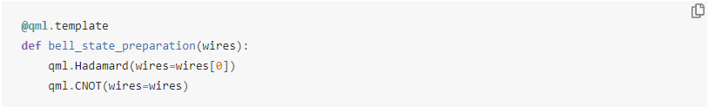
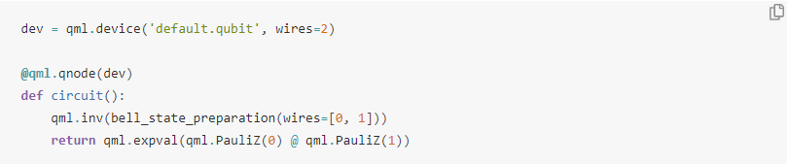
Otros frameworks
Xanadu

Slide 25
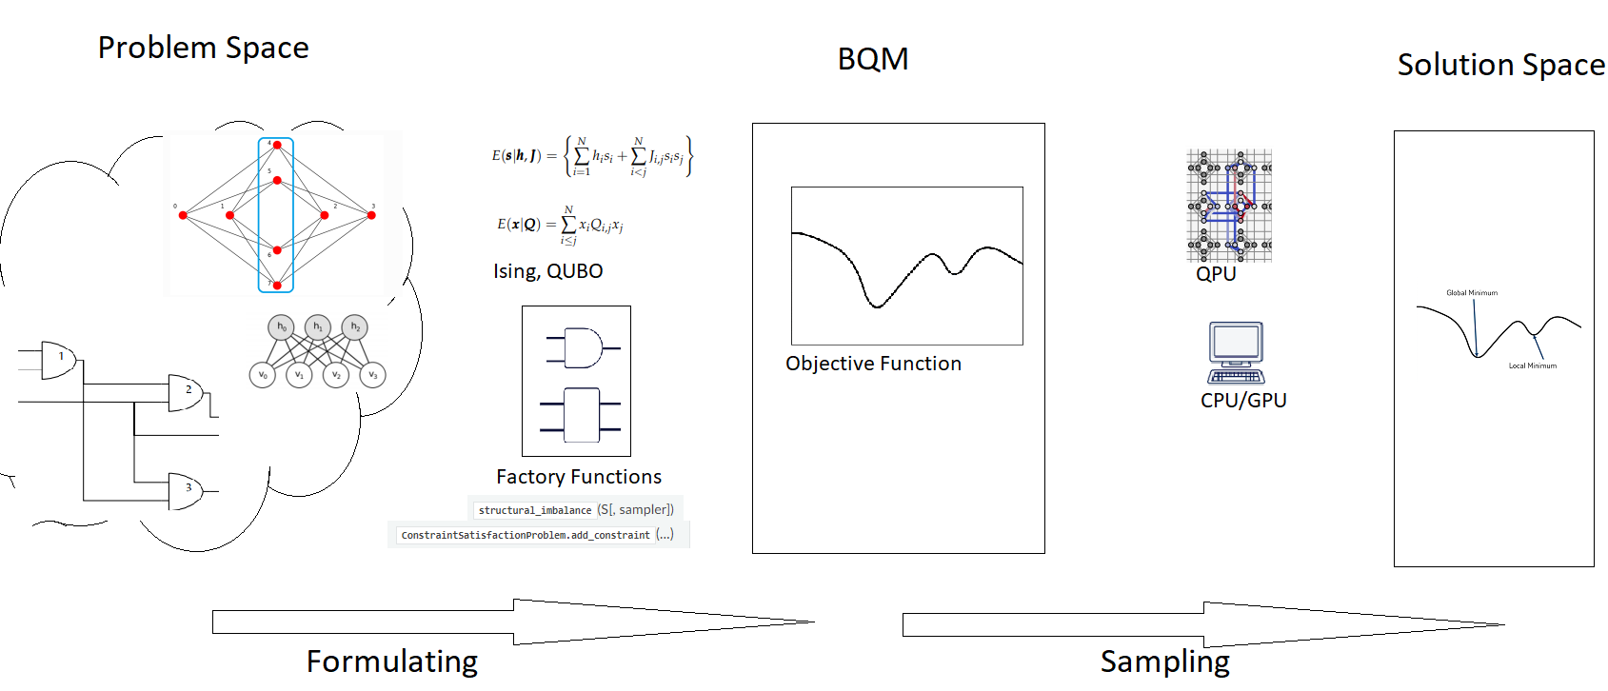
Otros frameworks
D-Wave

Slide 26
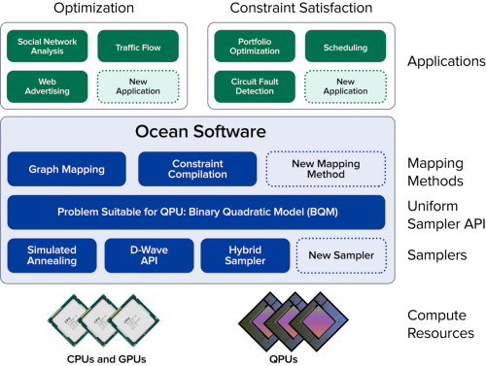
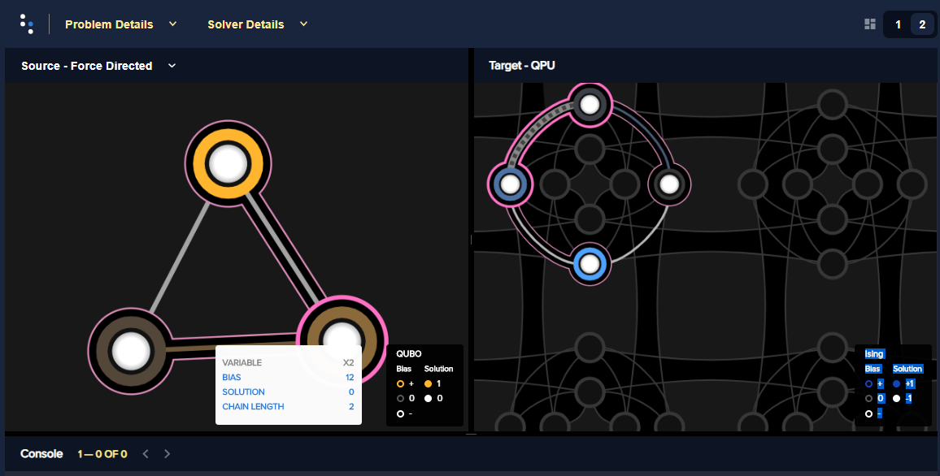
Otros frameworks
D-Wave

Slide 27

Otros frameworks: Google - Cirq

Slide 28
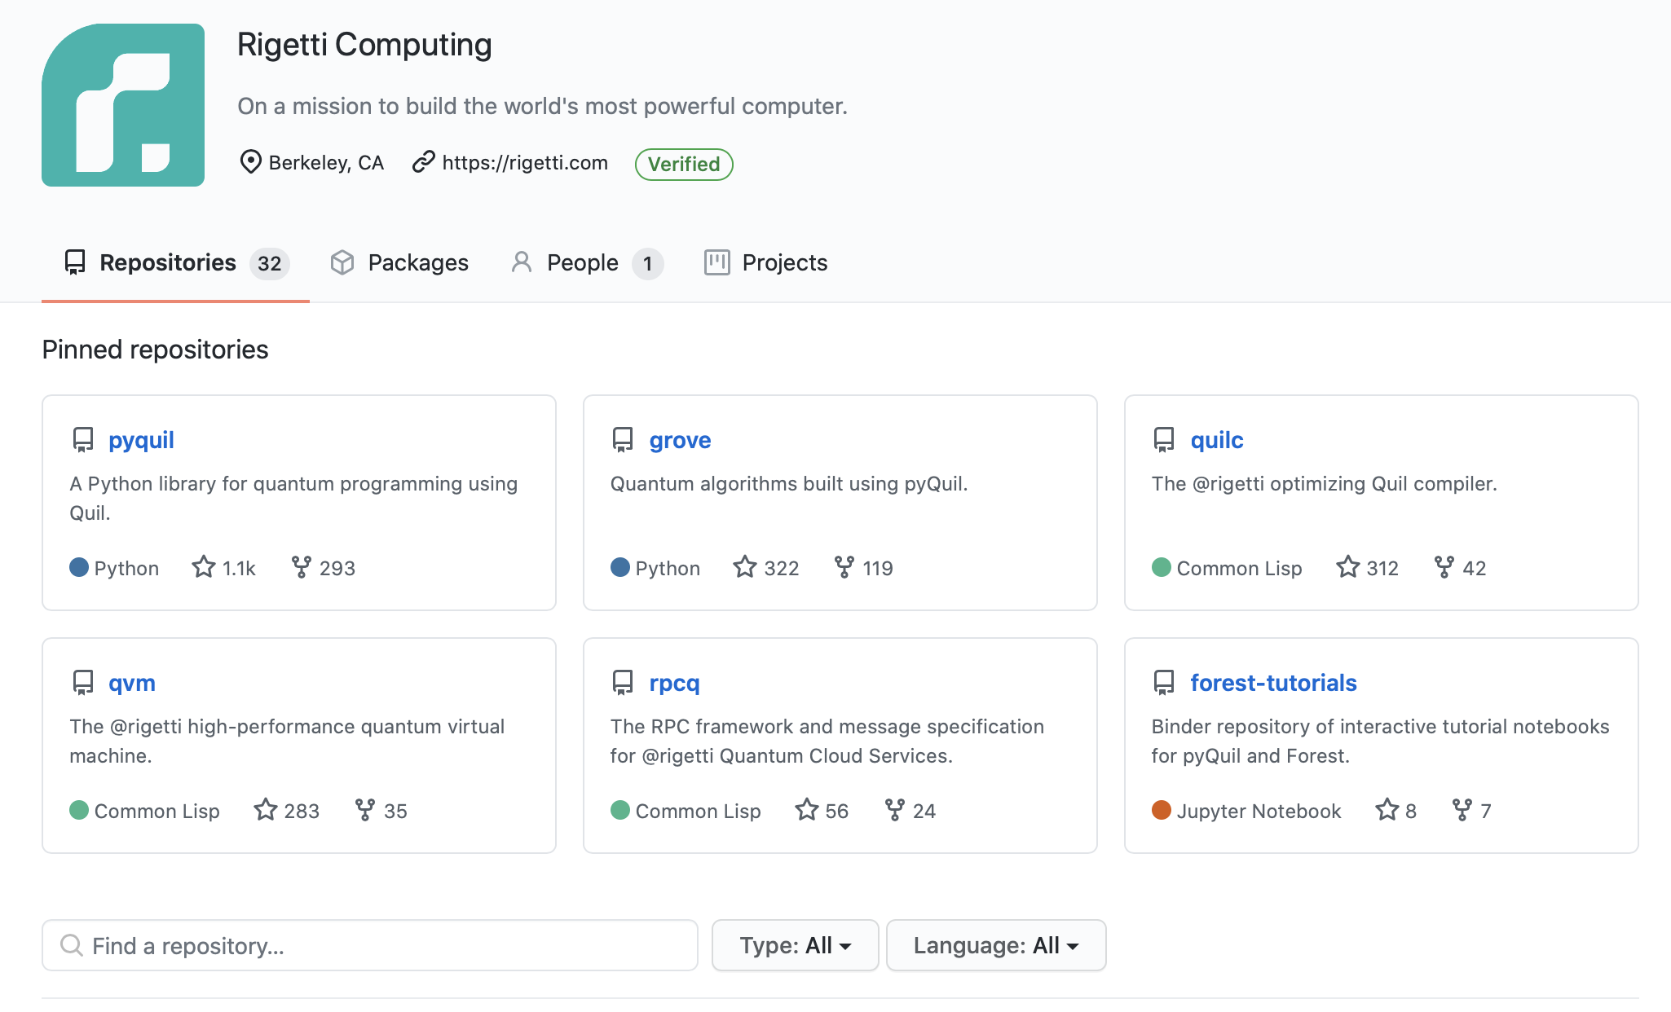
Otros frameworks: Rigetti - Pyquil

Slide 29
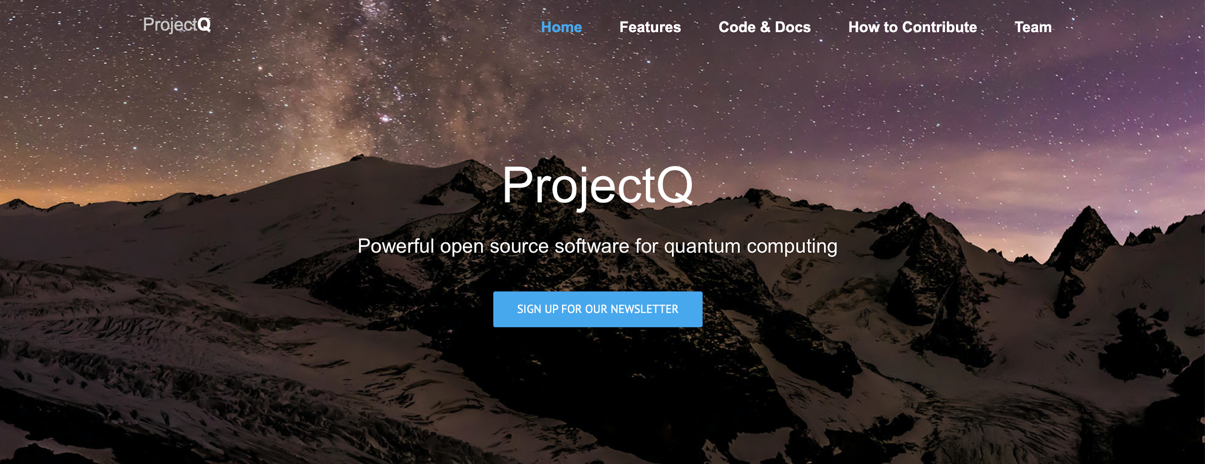
Otros frameworks: ETH Zurich – ProjectQ

Slide 30
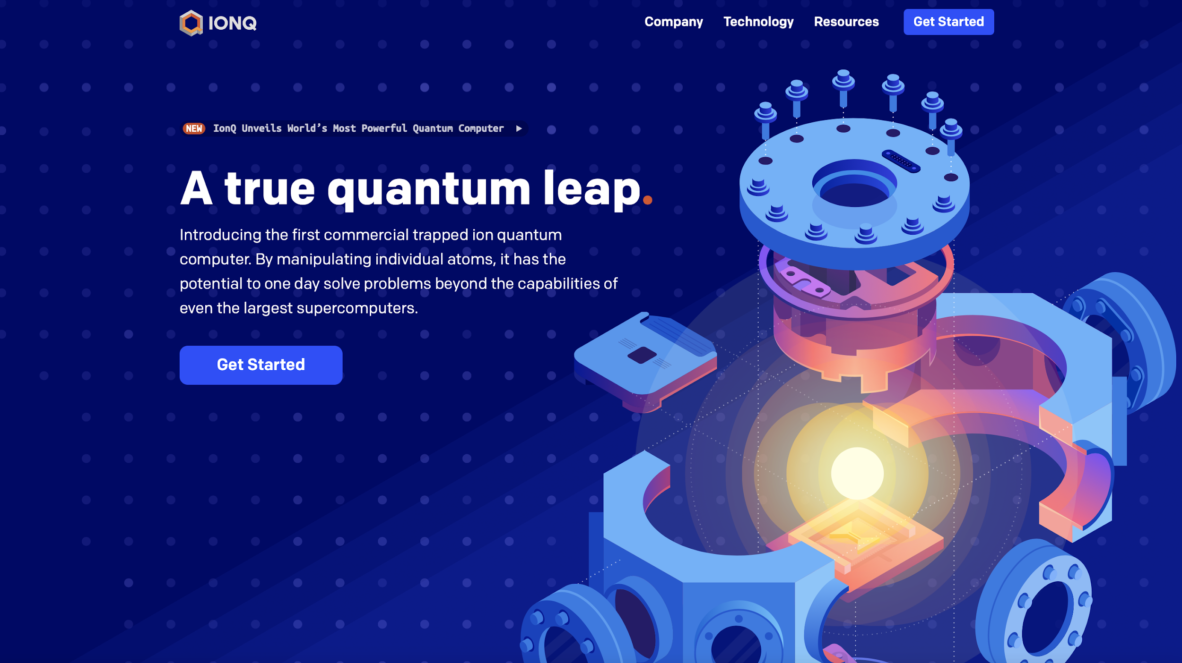
Otros frameworks: IonQ

Slide 31

Otros frameworks: Zapata Computing - Orquestra

Slide 32
Q&A (10 mins)
#de-la-teoría-a-la-práctica-programando-con-ordenadores-cuánticos
ISCORD

Slide 33

#CODEMOTIONCONF_ES

